Slide 1

Семейная ипотека.
Мифы и реальность

Slide 2

Семейная ипотека. Мифы и реальность
2
Семейная ипотека
Программа государственной поддержки для семей с детьми
5,25 %
1
Приобретение готовой или строящейся
квартиры/таунхауса, а также готового
жилого дома с земельным участком
у юридического лица
Процентная
ставка
5,25 % годовых
максимальная
сумма кредита
12 млн рублей — Москва и МО,
С.-Петербург и ЛО
2
Рефинансирование ипотечного кредита,
ранее выданного на приобретение готовой
или строящейся квартиры/таунхауса
у юридического лица
6 млн рублей — для остальных регионов
Размер кредита
Не более 80 % от стоимости передаваемой в залог квартиры
Программа подходит для семей, в которых с 1 января 2018 г. по 31 декабря 2022 г.
родился второй или последующий ребенок-гражданин РФ
Документы
Возможно оформление кредита без предоставления документов о занятости и доходе*
* При использовании первоначального взноса в размере не менее 35%

Slide 3

Семейная ипотека. Мифы и реальность
3
1
Миф
Реальность
Программой можно
воспользоваться только 1 раз.
Количество обращений по программе «Семейная ипотека» не ограничено, так же как и количество приобретаемых квартир.
Единственное ограничение — платежеспособность заемщика.

Slide 4

Семейная ипотека. Мифы и реальность
4
2
Миф
Реальность
Если первый ребёнок в семье
старше 18 лет, оформить
«Семейную ипотеку»
уже невозможно.
Возраст первого ребенка значения не имеет.
Главное, чтобы младший из детей был рождён после 01.01.2018 года.

Slide 5

Семейная ипотека. Мифы и реальность
5
3
Миф
Чтобы оформить «Семейную ипотеку»
возраст родителей должен быть
не более 35 лет.
Реальность
Специальных требований
по возрасту родителей программа
не предусматривает.
Действует стандартное ограничение максимального возраста заемщика на момент окончания кредита — 65 лет включительно.

Slide 6

Семейная ипотека. Мифы и реальность
6
4
Миф
Реальность
Заемщик не может воспользоваться
«Семейной ипотекой», если младший
ребенок рожден в другом браке.
Дети, рожденные в разных браках,
также учитываются программой.
При этом каждый из бывших супругов имеет
возможность воспользоваться программой
«Семейная ипотека».

Slide 7

Семейная ипотека. Мифы и реальность
7
5
Миф
Реальность
Программой нельзя
воспользоваться, если все
или один из детей в вашей
семье приемные.
Программа предусматривает подтверждение
наличия детей путем предоставления
свидетельства о рождении на каждого ребенка,
где родителем выступает заемщик.
Если в свидетельстве приемного ребенка указан
родитель-заемщик, в этом случае ребенок будет учтен.

Slide 8

Семейная ипотека. Мифы и реальность
8
6
Миф
Реальность
Если заемщики берут кредит
по программе «Семейная ипотека»,
то необходимо выделение долей
всем членам семьи, в том числе
несовершеннолетним.
Обязательного требования по выделению долей детям нет.
Квартира может быть оформлена на одного или
всех заемщиков, а также на детей на основании
решения суда либо органов опеки, а также
при участии в целевых социальных программах.

Slide 9

Семейная ипотека. Мифы и реальность
9
7
Миф
Ставка 6 % по «Семейной ипотеке»
возможна только при условии оформления
программы добровольного страхования
жизни и здоровья заемщика.
Реальность
Отказ от добровольного страхования
жизни и здоровья заемщика не влияет
на размер ставки!
Также возможно оформление кредита без
предоставления документов о занятости
и доходе с опцией «Легкая ипотека»*,
при этом ставка также не увеличивается.
*
Минимальный первоначальный взнос 35 % от стоимости
приобретаемого объекта.

Slide 10
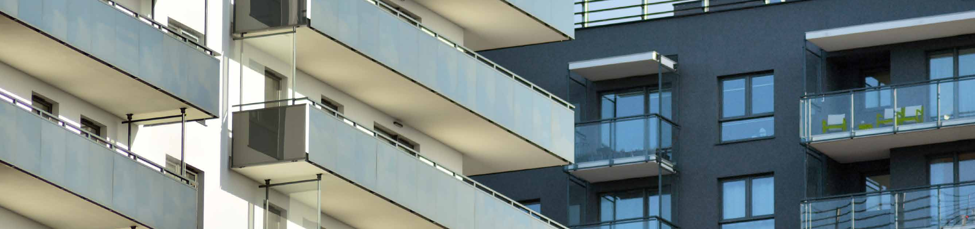
Семейная ипотека. Мифы и реальность
10
8
Миф
Реальность
Если квартира была приобретена
по ДДУ в рассрочку, но при этом
потребовались заемные средства
(ипотека), то взять кредит
по программе «Семейная ипотека»
невозможно.
При переоформлении договора с рассрочки
на ипотеку возможно оформление кредита
по программе «Семейная ипотека».
При этом составляется дополнительное соглашение
к ДДУ, где прописываются условия предоставления
заемных (ипотечных) средств.

Slide 11

Семейная ипотека. Мифы и реальность
11
9
Миф
Если квартира была приобретена семьей
с детьми по ДДУ/ДКП/ДУПТ в ипотеку
до 01.01.2018, а позднее в семье
родился еще ребенок, то рефинансировать
действующий кредит невозможно.
Реальность
В рамках программы «Семейная
ипотека» возможно рефинансирование*
ранее оформленной ипотеки, при условии
приобретения квартиры по ДДУ/ДКП/ДУПТ
от юридического лица**, и рождении
2-го или последующего ребенка
после 01.01.2018 года.
Также возможно рефинансирование
уже ранее рефинансированных кредитов!
*
**
До государственной регистрации ипотеки в пользу Банка — ключевая ставка ЦБ РФ +4 %
Продавцом-юридическим лицом по данной программе не могут выступать инвестиционный
фонд или управляющая компания инвестиционного фонда

Slide 12

Семейная ипотека. Мифы и реальность
12
10
Миф
Реальность
Взять ипотеку по программе
«Семейная ипотека» могут
только семьи с официально
зарегистрированным браком.
Чтобы воспользоваться данной программой
заемщику необязательно состоять в официально
зарегистрированном браке.
В сделке может фигурировать один заемщик, а также
могут быть привлечены иные созаемщики согласно
требованиям Банка.

Slide 13
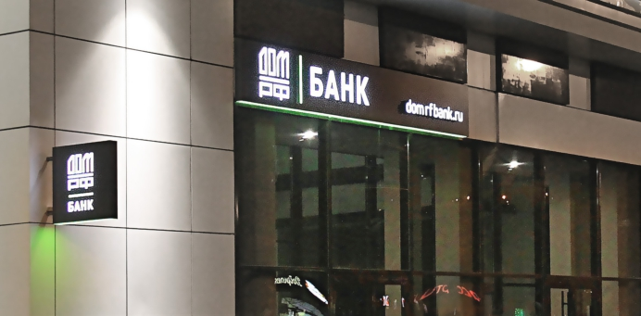
Семейная ипотека. Мифы и реальность
13
Кратко о банке
26 декабря 2017 года Банк ДОМ.РФ («Российский капитал») вошел в состав единого института развития в жилищной сфере.
100% акций банка принадлежат АО «ДОМ.РФ» (АИЖК).
1993
34 офисов
ВВ-
ВВВ(RU)
ruBBB
Акционерное общество «Банк ДОМ.РФ» («Российский капитал») основано в 1993 году
и действует на основании лицензии ЦБ РФ № 2312
Сеть банка
насчитывает
34 офиса
в 21 регионе России
Долгосрочные рейтинги дефолта эмитента («РДЭ») поместило в список Rating Watch «спекулятивный», 25.04.2019
Рейтинг кредито-способности
от рейтингового агентства АКРА,
прогноз «Позитивный», рейтинг присвоен впервые 14.01.2019
Рейтинг кредито-способности
от рейтингового агентства RAEX («Эксперт РА»),
прогноз «Cтабильный»,
12.12.2018

Slide 14


Карта
14
Дебетовая карта ДОМ.РФ
Лучшая карта с выгодным кэшбэком при покупке квартиры
5 %
Кэшбэк на покупки к предстоящему ремонту
Погашение платежей по ипотеке без комиссии и визита в офис
Перевод с карты другого банка в мобильном приложении
Перевод с карты другого банка на сайте
5% на покупки в категории ДОМ:
Все для ремонта
Мебель и бытовые принадлежности
Товары для дома
Через сервис QIWI*
Повышенный
кэшбэк
снятие наличных без комиссии по всему миру
Начисление процентов на остаток
6% - до 500 000 рублей
3% - от 500 000 рублей
переводы с карты на карту любого банка без комиссии
оплата ЖКХ, налогов и штрафов без комиссии
* во всех регионах России, за исключением регионов присутствия Банка

Slide 15

Ипотека
15
Центр ипотечного кредитования
Филиал «Санкт-Петербургский»
Адрес:
Санкт-Петербург, ул. Садовая, д. 10
Ответственные сотрудники:
Руководитель направления продаж: Олонцева Ольга Моб.: +7 911 168 98 77 E-mail: olga.olonceva@domrf.ru | Руководитель направления продаж: Платонова Мария Моб.: +7 921 335 74 45 E-mail: mariia.platonova@domrf.ru | Руководитель направления продаж: Леонтьев Алексей Моб.: +7 920 906 43 80 E-mail: aleksei.leontev@domrf.ru | Руководитель Центра Ипотечного кредитования Фещенко Анна Моб.: +7 913 557 28 70 E-mail: anna.feshchenko@domrf.ru

